Slide 1


Université A. Mira-Bejaia
Faculté de Technologie
Département de Génie Electrique
Présentation Cours
Qualité de l’Energie Electrique
(Electric Power Quality)
Master 1
Réseaux Electrique
Energies renouvelables en Electrotechnique
Présentée par
Dr. Farid Hamoudi

Slide 2
Outline
Notions de la Qualité de l’énergie Electrique
Perturbations de l’onde électrique
Analyse des systèmes électriques perturbés
Effets des perturbations de l’onde
Normes
Solution d’amélioration de la qualité de l’énergie électrique

Slide 3
Qualité de l’énergie (Power Quality)
En quoi ça consiste?
Qualité de l’énergie électrique QEE ??
Fiabilité de l’alimentation
Qualité de consommation
Qualité de service
Onde de tension sinusoïdale d’amplitude et de fréquence préétablies (constantes)
Absorption sinusoïdale, bon facteur de puissance,…..etc
Axe multidisciplinaire
Réseau
Charge
Economique
Capacité, Régime du neutre, Protection, Sécurité, flexibilité, contrôle…etc
Puissance, caractéristique de démarrage, protection,…etc
Respect des contrats fournisseur-client

Slide 4
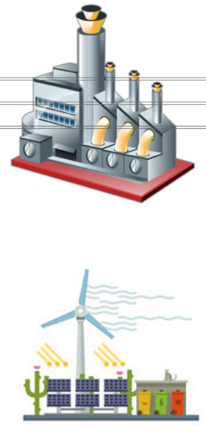
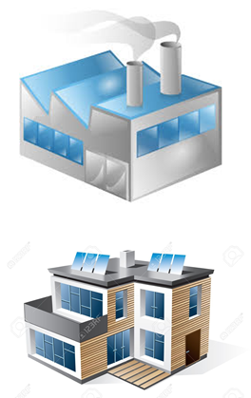
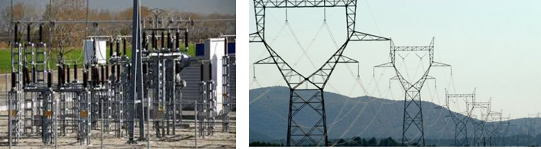
Qualité de l’énergie (Power Quality)
A l’origine de la discipline
Effets réciproques, Réseau-Charge
Mauvais facteur de puissance, harmoniques, production insuffisante, fluctuation de fréquence ou de tension, capacité de transport insuffisante, défauts, …etc
Mauvais fonctionnement
Perturbations sur le réseau
Mauvais facteur de puissance, harmoniques, courant de démarrage excessif, surconsommation, défauts, …etc
Fournisseur d’énergie électrique
Fournir une énergie de qualité
Objectif
Client
Perturbations sur le réseau lui même
Perturbations sur la charge

Slide 5
Qualité de l’énergie (Power Quality)
Perturbations
Perturbations
Perturbation périodique
Perturbation apériodique
Qui durent dans le temps (en régime permanent)
Phénomènes fugitifs (Transitoires)
Distorsions harmoniques,
Chutes de tension dues aux ﬂux de puissance réactive dans le réseau,
Déséquilibres
…etc,
Creux de tension
Surtension transitoire
…etc

Slide 6
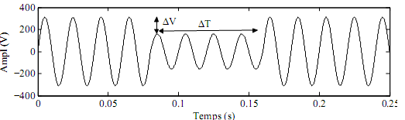
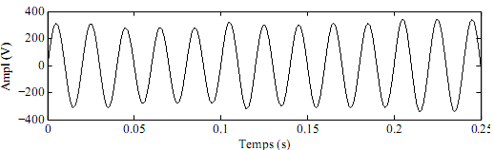
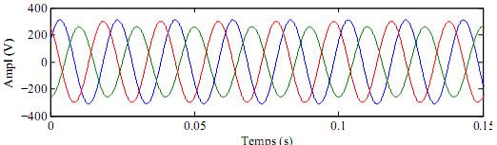
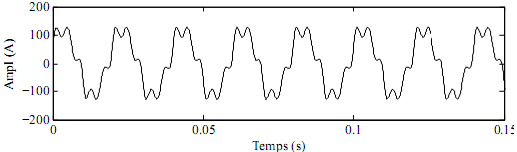
Qualité de l’énergie (Power Quality)
Perturbations de l’onde
Perturbations usuelles
Creux de tension: Chute brusque de la tension
Fluctuations de la tension: Variations rapide d’amplitude
Déséquilibre: Différence d’amplitude et/ou de phase entre les trois phases
Distorsion d’onde: Forme d’onde non sinusoïdale

Slide 7
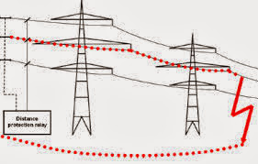
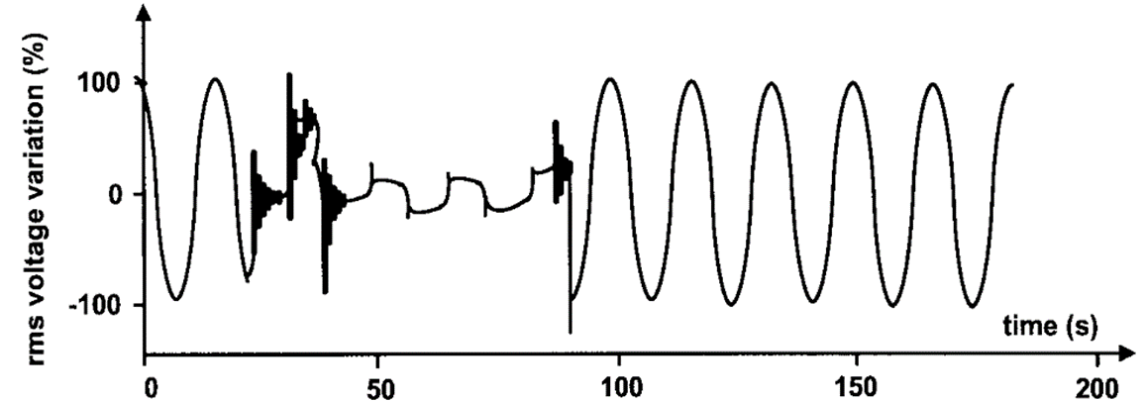
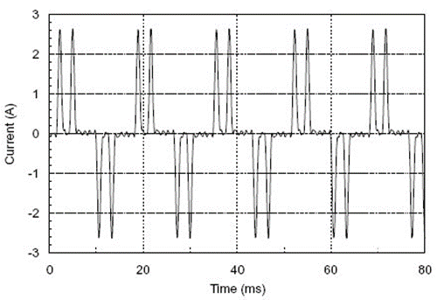
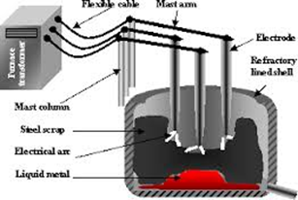
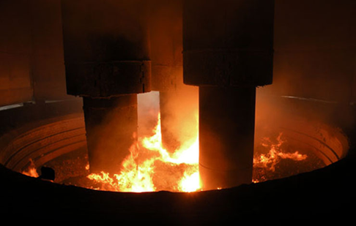
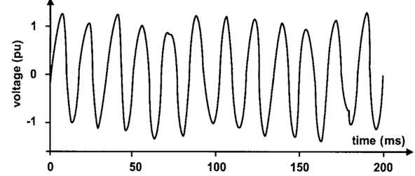
Qualité de l’énergie (Power Quality)
Perturbations de l’onde
Exemples de quelques causes des perturbations-Creux et fluctuations de tension
Creux de tension causées par un défaut monophasé
Défaut monophasé dans le réseau
Forte variations du courant absorbé
Four à arc
Fluctuation de tension causées par un four à arc

Slide 8
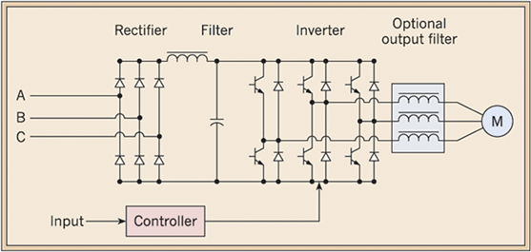
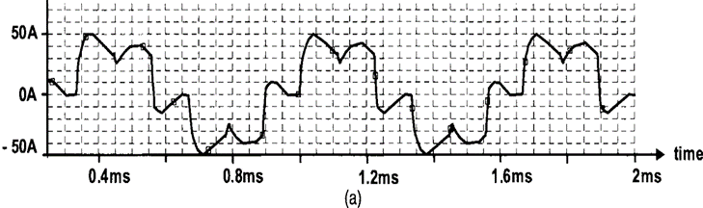
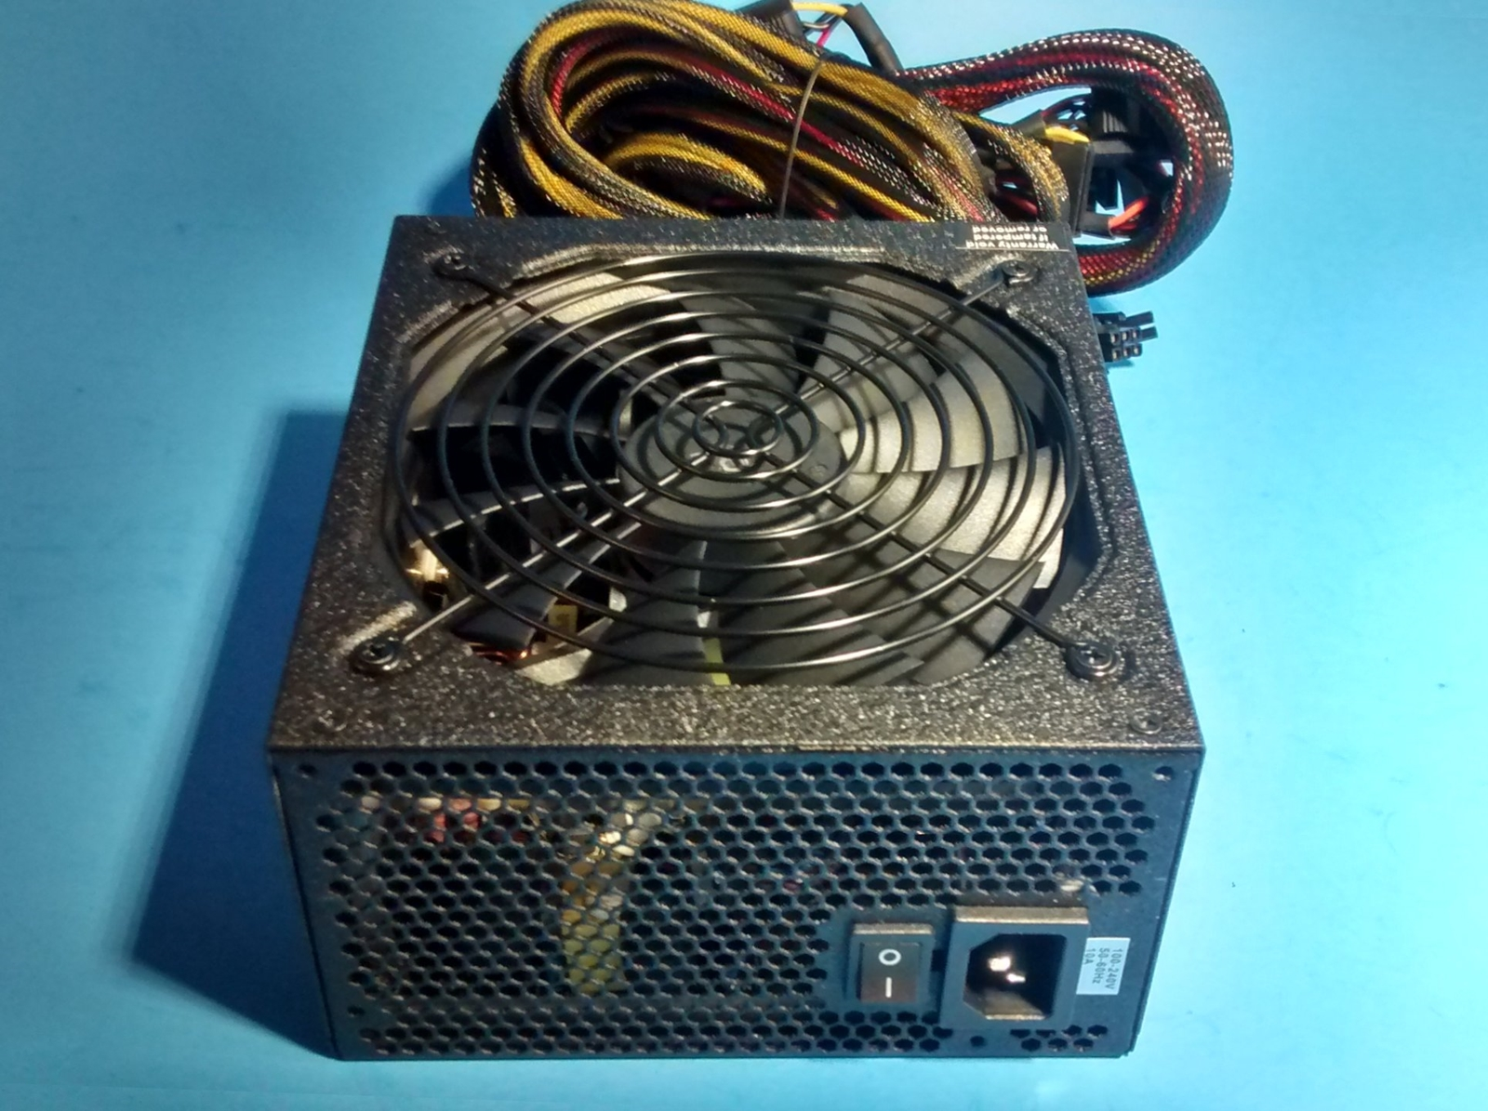
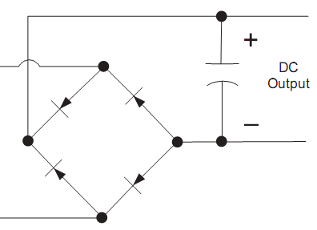
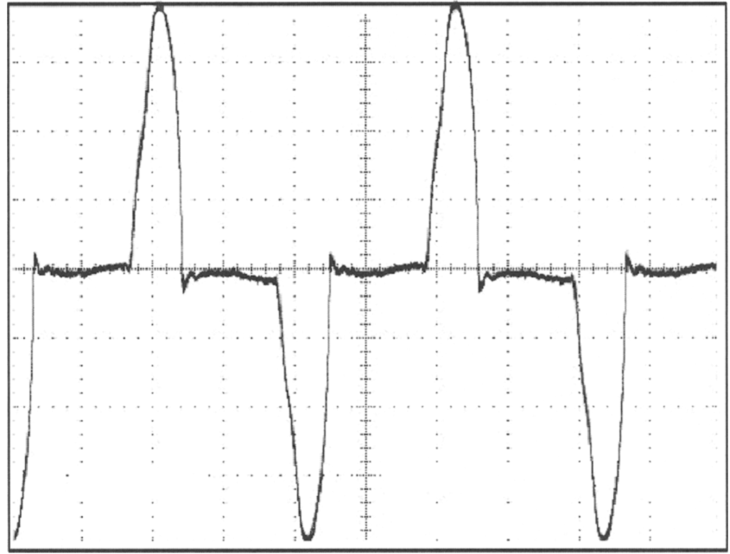
Qualité de l’énergie (Power Quality)
Perturbations de l’onde
Exemples de quelques causes des perturbations-Distorsions harmoniques
Alimentation via des convertisseurs statiques :
Les alimentations EP absorbent des courants harmoniques
Courant absorbé par un moteur à courant continu type brushless à travers un variateur de vitesse.
Courants riches en harmonique 5, 7, 11, 13. THD autours de 30%
Variateur de vitesse (Variable Speed Drive, VSD)
Courant absorbé par un ordinateur
Courants riches en harmonique 3, 5, 7, 9. THD dépasse les 100%
Alimentation d’un ordinateur

Slide 9
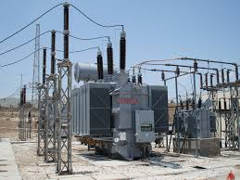
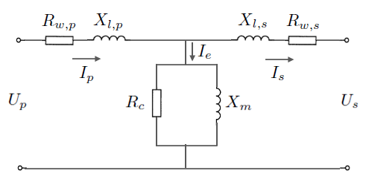
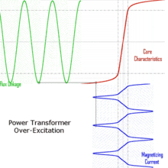
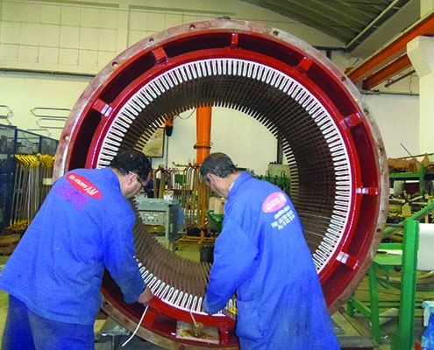
Qualité de l’énergie (Power Quality)
Perturbations de l’onde
Exemples de quelques causes des perturbations-Distorsions harmoniques
Machines électriques:
A cause de la courbe d’émantation et
Transformateurs de puissance
Courbe de magnétisation
Courant de magnétisation
Riche en harmoniques 3, 9, …
Machines électriques tournantes
Le contenu harmoniques est souvent faible

Slide 10
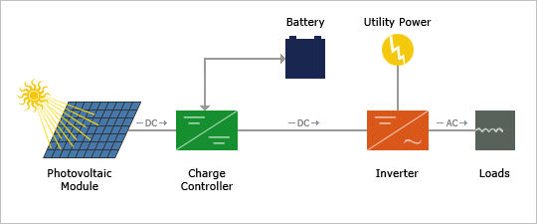

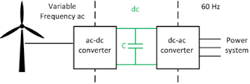
Qualité de l’énergie (Power Quality)
Perturbations de l’onde
Exemples de quelques causes des perturbations-Distorsions harmoniques
Chaines de conversion d’énergies renouvelables:
Les convertisseurs statiques utilisés dans cette chaine sont source de pollution harmonique
Tension à la sortie du convertisseur (onduleur en général)
Contenu harmonique 5, 7, 11,…

Slide 11
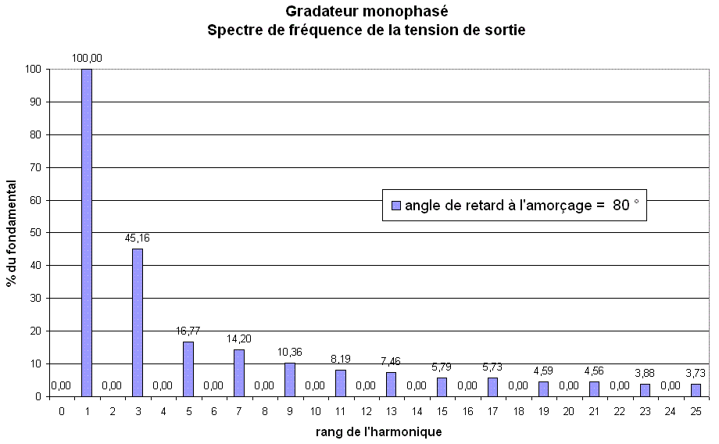




Qualité de l’énergie (Power Quality)
Perturbations de l’onde
Caractérisation des perturbations de l’onde
Profondeur $ΔV$
Caractérisation des perturbation selon IEEE-1159
 | type | Durée | amplitude
Variations de courte durée | Instantanées
 | Interruption | 0.5-30 cycle (600 ms à 50 Hz) | <0.1 pu
 | Creux | 0.5-30 cycle (600 ms à 50 Hz) | 0.1-0.9 pu
 | surtension | 0.5-30 cycle (600 ms à 50 Hz) | 1.1-1.8 pu
 | momentanées
 | Interruption | 0.5 cycle-3 s | <0.1 pu
 | Creux | 30 cycles-3 s | 0.1-0.9 pu
 | surtension | 30 cycles-3 s | 1.1-1.4 pu
 | temporaire
 | Interruption | 3 s-1 min | <0.1 pu
 | Creux | 3 s-1 min | 0.1-0.9 pu
 | surtension | 3 s-1 min | 1.1-1.2 pu
Variation de longue durée | Interruption | >1 min | 0.0 pu
 | Sous tension | >1 min | 0.8-0.9 pu
 | surtension | >1 min | 1.1-1.2 pu
déséquilibre |  | En régime permanent | 0.5-2%
Fluctuations |  | intermittent | 0.1-07% | <25 Hz
Creux de tension
Durée $ΔT$
Déséquilibre
Taux de déséquilibre
$$τ_{V^{−}}=\frac{V^{−}}{V^{+}}$$
$$τ_{V^{0}}=\frac{V^{0}}{V^{+}}$$
Rapport des séquences inverse et homopolaire à la séquence directe
Fluctuations d’amplitude
Fréquence de variations
Fréquence de variation
Taux de distorsion
Distorsions harmoniques
Spectre harmonique éventuellement
Rapport des fréquences harmoniques par rapport au fondamental

Slide 12

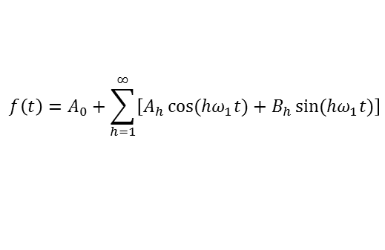
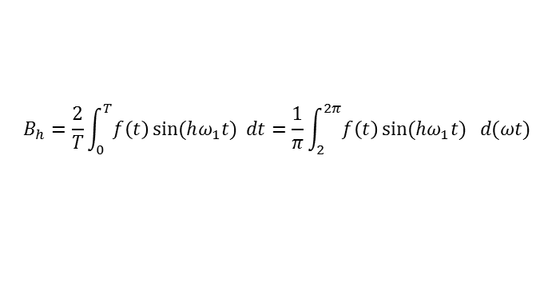
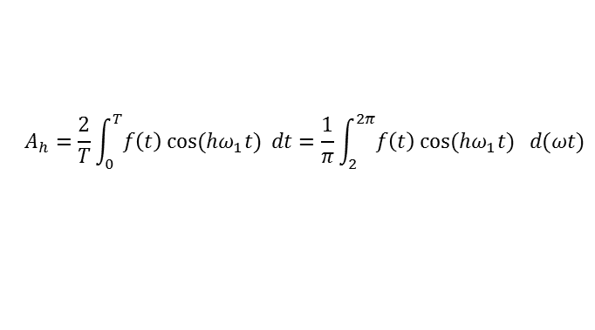
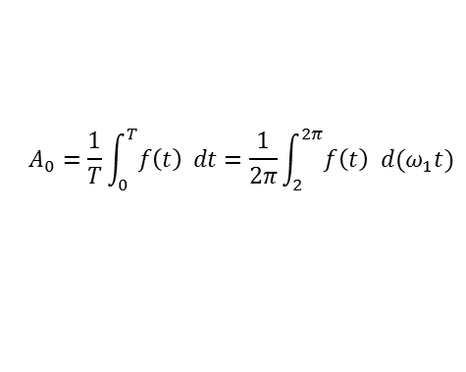
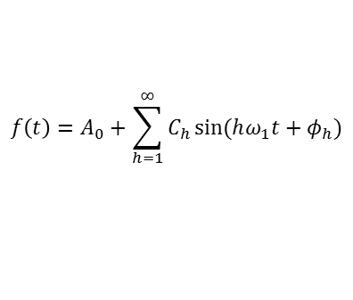

Qualité de l’énergie (Power Quality)
Perturbations de l’onde
Analyse des signaux électriques non sinusoïdaux-Transformées de Fournier et de Fortescue
Note: Le concept d’harmonique a été introduit par Joseph Fourier:
Tout signal périodique non sinusoïdal peut être représenté par une somme de série de signaux sinusoïdaux de fréquence discrètes. La composante zéro (f=0) est dite terme continu, la composante 1 est dite fondamentale (f=50 ou 60), tandis que les autres fréquences sont appelées harmoniques
$$f\left(t\right)=A_{0}+\sum_{h=1}^{∞}{\left[A_{h}\cos{(hω_{1}t)}+B_{h}\sin{(hω_{1}t)}\right]}$$
$$f\left(t\right)=A_{0}+\sum_{h=1}^{∞}{C_{h}\sin{(hω_{1}t+φ_{h})}}$$
$$C_{h}=\sqrt{A_{h}^{2}+B_{h}^{2}}$$
$$φ_{h}=\operatorname{atan}\left(\frac{A_{h}}{B_{h}}\right)$$
$$A_{0}=\frac{1}{T}\int_{0}^{T}{f\left(t\right)} dt=\frac{1}{2π}\int_{2}^{2π}{f\left(t\right) d(ω_{1}t)}$$
$$A_{h}=\frac{2}{T}\int_{0}^{T}{f\left(t\right)\cos{(hω_{1}t)}} dt=\frac{1}{π}\int_{2}^{2π}{f\left(t\right)\cos{(hω_{1}t)} d(ωt)}$$
$$B_{h}=\frac{2}{T}\int_{0}^{T}{f\left(t\right)\sin{(hω_{1}t)}} dt=\frac{1}{π}\int_{2}^{2π}{f\left(t\right)\sin{(hω_{1}t)} d(ωt)}$$

Slide 13

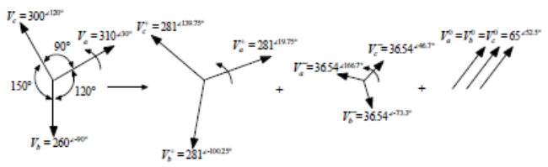


Qualité de l’énergie (Power Quality)
Perturbations de l’onde
Analyse des signaux électriques non sinusoïdaux-Transformées de Fournier et de Fortescue
Note: L’outil d’analyse des signaux asymétriques est la théorie des composantes symétriques introduite par Charles Fortescue:
Tout système déséquilibré peut être décomposé en trois systèmes symétriques: Système direct (positive-sequence) tournant dans le même sens que le système original, système inverse (négative- séquence) tournant dans le sens inverse et système homopolaire (zero-sequence)
Décomposition en composantes symétriques
Système triphasé asymétrique
Reconstitution du système asymétrique
$$\left[\begin{matrix}V_{a}^{+} \\ V_{a}^{−} \\ V_{a}^{0}\end{matrix}\right]=\frac{1}{3}\left[\begin{matrix}1 & a & a^{2} \\ 1 & a^{2} & a \\ 1 & 1 & 1\end{matrix}\right]\left[\begin{matrix}V_{a} \\ V_{b} \\ V_{c}\end{matrix}\right], a=e^{j2π/3}$$
$$\left[\begin{matrix}V_{a} \\ V_{b} \\ V_{c}\end{matrix}\right]=\left[\begin{matrix}1 & 1 & 1 \\ a^{2} & a & 1 \\ a & a^{2} & 1\end{matrix}\right]\left[\begin{matrix}V_{a}^{+} \\ V_{a}^{−} \\ V_{a}^{0}\end{matrix}\right], a=e^{j2π/3}$$
Digramme vectoriel système d’origine
Digramme vectoriel système homopolaire
Digramme vectoriel système inverse
Digramme vectoriel système direct

Slide 14
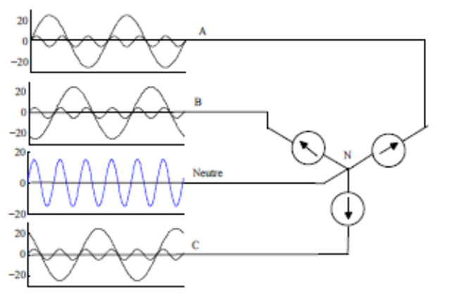
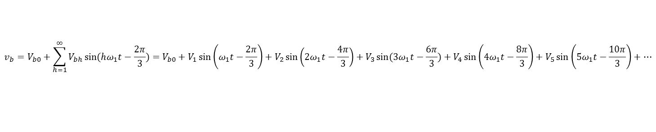
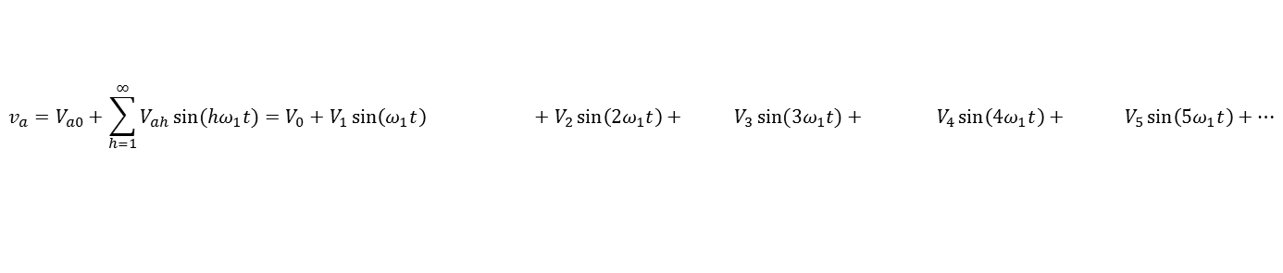
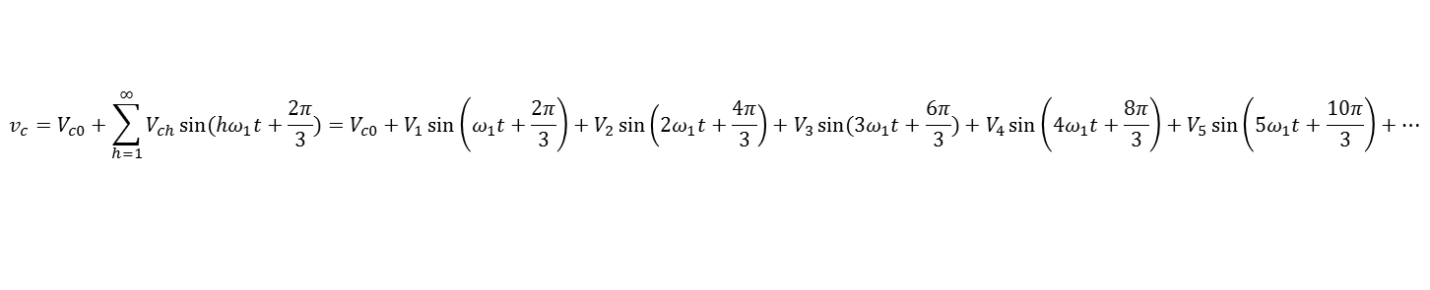
Qualité de l’énergie (Power Quality)
Perturbations de l’onde
Analyse des signaux électriques non sinusoïdaux-Séquences d’harmoniques
Tourne dans le sens inverse
En phase
Sens positif
Sens négatif
$$v_{a}=V_{a0}+\sum_{h=1}^{∞}{V_{ah}\sin{(hω_{1}t)}}=V_{0}+V_{1}\sin\left(ω_{1}t\right) +V_{2}\sin\left(2ω_{1}t\right)+ V_{3}\sin{(3ω_{1}t)}+ V_{4}\sin\left(4ω_{1}t\right)+ V_{5}\sin\left(5ω_{1}t\right)+…$$
$$v_{b}=V_{b0}+\sum_{h=1}^{∞}{V_{bh}\sin{(hω_{1}t−\frac{2π}{3})}}=V_{b0}+V_{1}\sin\left(ω_{1}t−\frac{2π}{3}\right)+V_{2}\sin\left(2ω_{1}t−\frac{4π}{3}\right)+V_{3}\sin{(3ω_{1}t−\frac{6π}{3})}+V_{4}\sin\left(4ω_{1}t−\frac{8π}{3}\right)+V_{5}\sin\left(5ω_{1}t−\frac{10π}{3}\right)+…$$
$$v_{c}=V_{c0}+\sum_{h=1}^{∞}{V_{ch}\sin{(hω_{1}t+\frac{2π}{3})}}=V_{c0}+V_{1}\sin\left(ω_{1}t+\frac{2π}{3}\right)+V_{2}\sin\left(2ω_{1}t+\frac{4π}{3}\right)+V_{3}\sin{(3ω_{1}t+\frac{6π}{3})}+V_{4}\sin\left(4ω_{1}t+\frac{8π}{3}\right)+V_{5}\sin\left(5ω_{1}t+\frac{10π}{3}\right)+…$$
120°
-120°
0°
0°
120°
120°
120°
-120°
Noter: S’il y a des harmoniques dans un système même symétrique, il y a présence de composantes symétriques
Séquence + (séquence directe): h=3h+1, 1, 4, 7, 10, …
Séquence – (séquence inverse): h=3h-1, 2, 5, 8, 11, …
Séquence 0 (séquence homopolaire): h=3h, 3, 6, 9, 12, …
h3
3h3
h3
Important: Particularité des harmoniques homopolaires
Le fait que les harmoniques homopolaire (multiple impaire de 3) sont en phase, fait qu’il y a toujours un courant dans le dans le neutre (s’il y est) même si le système est équilibré
h3

Slide 15
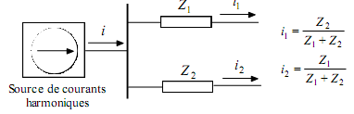
Qualité de l’énergie (Power Quality)
Perturbations de l’onde
Analyse des signaux électriques non sinusoïdaux-Propagation des harmoniques
Harmoniques de séquence homopolaire-Tension entre phase
$$v_{ab}=v_{a}−v_{b}=A_{0a}+A_{0b}+\sqrt{3}\left[V_{1}\sin\left(ω_{1}t+\frac{π}{6}\right)+V_{2}\sin\left({2ω}_{1}t−\frac{π}{6}\right)+V_{4}\sin\left({4ω}_{1}t+\frac{π}{6}\right)+…\right]$$
Noter: Les harmoniques multiple de 3 (séquence 0) disparaissent dans les tensions entre phases
Propagation des harmoniques
Les harmoniques sont plutôt dans les courants,
La propagation des courant dans le réseau est directement liée à l’impédance rencontrée;
La propagation des séquences harmoniques dépend des séquences d’impédance (directe, inverse et homopolaire);
Dans le réseau, les impédances directe et inverse sont souvent égales, et par conséquent, les la propagation des harmoniques directs et inverses et aussi la même;
L’impédance homopolaire dépend du régime du neutre, du couplage des transformateurs et leurs circuits magnétiques, et par conséquent la propagation des harmoniques homopolaire est directement liée à ces facteurs;
La propagation des courants harmoniques crée des tensions harmoniques,
Tension harmonique

Slide 16

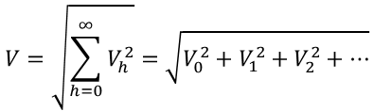



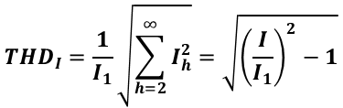
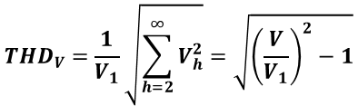

Qualité de l’énergie (Power Quality)
Perturbations de l’onde
Analyse des signaux électriques non sinusoïdaux-Caractérisation des harmoniques
Caractérisation d’une tension ou d’un courant non sinusoïdal
Nota: Les valeurs efficaces sont notées par défaut par V et I
1. Taux de distorsion harmonique total (Total harmonique distortion)
$$THD_{V}=\frac{1}{V_{1}}\sqrt{\sum_{h=2}^{∞}{V_{h}^{2}}}=\sqrt{{\left(\frac{V}{V_{1}}\right)}^{2}−1}$$
$$THD_{I}=\frac{1}{I_{1}}\sqrt{\sum_{h=2}^{∞}{I_{h}^{2}}}=\sqrt{{\left(\frac{I}{I_{1}}\right)}^{2}−1}$$
2. Taux de distorsion harmonique individuel (Individuel harmonique distortion)
$$IHD_{V}=\frac{V_{h}}{V_{1}}, IHD_{I}=\frac{I_{h}}{I_{1}}$$
3. Valeur efficace
$$V=\sqrt{\sum_{h=0}^{∞}{V_{h}^{2}}}=\sqrt{V_{0}^{2}+V_{1}^{2}+V_{2}^{2}+…}$$
$$F_{rms}=\sqrt{\frac{1}{T}f^{2}\left(t\right) dt}$$
$$\text{Si} V_{0}=0, V=\frac{\sqrt{\left(V_{1−peak}^{2}+V_{2−peak}^{2}+…\right)}}{\sqrt{2}}=\sqrt{V_{1}^{2}+V_{2}^{2}+…}$$
$$V=\sqrt{V_{0}^{2}+\frac{1}{2}\left(V_{1−peak}^{2}+V_{2−peak}^{2}+…\right)}$$
$$\text{Si} I_{0}=0, I=\frac{\sqrt{\left(I_{1−peak}^{2}+I_{2−peak}^{2}+…\right)}}{\sqrt{2}}=\sqrt{I_{1}^{2}+I_{2}^{2}+…}$$

Slide 17
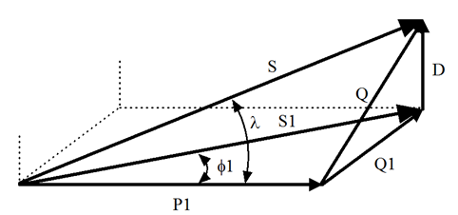
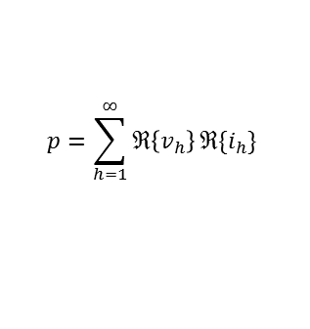



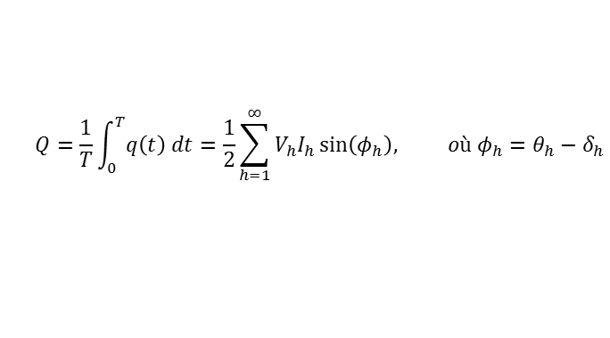



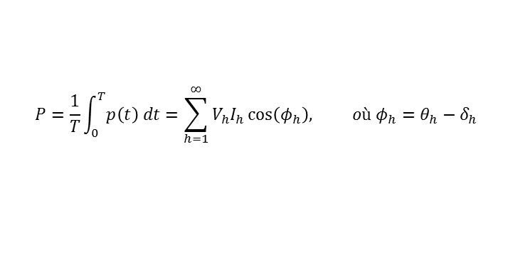
Qualité de l’énergie (Power Quality)
Perturbations de l’onde
Analyse des signaux électriques non sinusoïdaux-Puissance et facteur de puissance
$$v_{h}=\sqrt{2}V_{h}e^{j\left(hω_{1}t+θ_{h}\right)}, i_{h}={\sqrt{2}I}_{h}e^{j\left(hω_{1}t+θ_{h}\right)}$$
$$S=VI=V_{1}I_{1}\sqrt{1+THD_{V}^{2}}\sqrt{1+THD_{I}^{2}}$$
La puissance réelle instantanée définie par Budeanu est
donnée par
Facteur de déplacement
Facteur de distorsion
$$p=\sum_{h=1}^{∞}{ℜ\left\{v_{h}\right\}}ℜ\{i_{h}\}$$
$$PF=\frac{P}{S}=\frac{P}{V_{1}I_{1}}×\frac{1}{\sqrt{1+THD_{V}^{2}}\sqrt{1+THD_{I}^{2}}}=PF_{disp}×PF_{dist}$$
La puissance réelle (puissance active)
$$P=\frac{1}{T}\int_{0}^{T}{p\left(t\right) dt}=\sum_{h=1}^{∞}{V_{h}I_{h}\cos\left(φ_{h}\right), où φ_{h}=θ_{h}−δ_{h}}$$
$$PF_{disp}=\frac{1}{\sqrt{1+THD_{V}^{2}}\sqrt{1+THD_{I}^{2}}}=\frac{V_{1}I_{1}}{VI}=\frac{S_{1}}{S}$$
Budeanu définit la puissance imaginaire comme la puissance
en quadrature à la puissance réelle, i.e.,
Note: Le facteur de puissance est dégradé par un facteur de distorsion ${PF}_{dist}=f(THD_{V}, THD_{I})$
$$q=\sum_{h=1}^{∞}{ℜ\left\{v_{h}\right\}}ℑ\{i_{h}\}$$
Budeanu introduit une nouvelle puissance dite puissance déformante ou puissance de distorsion
Sa valeur moyenne sur une période représente la puissance réactive
$$D=\sqrt{S^{2}−P^{2}−Q^{2}}$$
$$Q=\frac{1}{T}\int_{0}^{T}{q\left(t\right) dt}=\frac{1}{2}\sum_{h=1}^{∞}{V_{h}I_{h}\sin\left(φ_{h}\right), où φ_{h}=θ_{h}−δ_{h}}$$

Slide 18
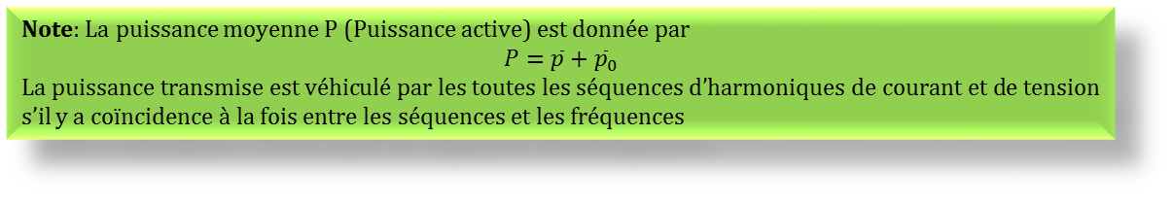
Qualité de l’énergie (Power Quality)
Perturbations de l’onde
Analyse des signaux électriques non sinusoïdaux-Puissance
Théorie énergétique générale (Théorie d’Akagi)
La puissance de distorsion introduite par Budeanu n’a pas de signiﬁcation physique claire. D’autres analyses et déﬁnitions de la puissance électrique sous distorsions harmoniques existent (Définition de Fize, de Emanuel…etc).
La théorie énergétique généralisée introduite par Akagi et al en 1983 permet une meilleure décomposition de tous les phénomènes perturbateurs, en tenant compte à la fois des distorsions harmoniques et des déséquilibres. Cette théorie introduit trois types de puissances :
– La puissance réelle p, qui est la composante réelle de la puissance transmise par les composantes tournantes, (directe et inverse) de tous les harmoniques y compris le fondamental.
– La puissance imaginaire q, qui est la composante imaginaire de la puissance transmise par les composantes tournantes, (directe et inverse) de tous le harmoniques y compris le fondamental.
– La puissance homopolaire p0, qui est la puissance transmise par les composantes homopolaires.
Ces puissances contiennent des parties continues, ou valeurs moyennes et des parties oscillatoires par rapport aux valeurs moyennes. Ces puissances résultent des produits entre harmoniques de diverses caractéristiques. Dans le cas de la puissance réelle
$$V={\left[V_{1}^{+}{ V}_{2}^{+}{ V}_{3}^{+} V_{4}^{+} V_{5}^{+}…,V_{1}^{−} V_{2}^{−} V_{3}^{−} V_{4}^{−} V_{5}^{−}…, V_{1}^{0} V_{2}^{0} V_{3}^{0} V_{4}^{0} V_{5}^{0}\right]}^{T}$$
Note: La puissance moyenne P (Puissance active) est donnée par
$$P=\overline{p}+{\overline{p}}_{0}$$
La puissance transmise est véhiculé par les toutes les séquences d’harmoniques de courant et de tension s’il y a coïncidence à la fois entre les séquences et les fréquences
$$I={\left[I_{1}^{+}{ I}_{2}^{+}{ I}_{3}^{+} { I}_{4}^{+} I_{5}^{+}……,I_{1}^{−} I_{2}^{−}{ I}_{3}^{− } { I}_{4}^{−} { I}_{5}^{−}……, I_{1}^{0} { I}_{2}^{0} I_{3}^{0} I_{4}^{0} { I}_{5}^{0}\right]}^{T}$$
La partie continue de la puissance réelle instantanée : Somme des produits d’harmoniques de mêmes natures : mêmes fréquences et mêmes séquences
La partie continue de la puissance imaginaire instantanée : Somme des produits d’harmoniques de mêmes natures : mêmes fréquences et mêmes séquences
La partie continue de la puissance homopolaire instantanée : Somme des produits d’harmoniques de mêmes natures : mêmes fréquences et mêmes séquences

Slide 19
Qualité de l’énergie (Power Quality)
Perturbations de l’onde
Analyse des signaux électriques non sinusoïdaux-Puissance
Théorie énergétique générale (Théorie d’Akagi)
$$V={\left[V_{1}^{+}{ V}_{2}^{+}{ V}_{3}^{+} V_{4}^{+} V_{5}^{+}…,V_{1}^{−} V_{2}^{−} V_{3}^{−} V_{4}^{−} V_{5}^{−}…, V_{1}^{0} V_{2}^{0} V_{3}^{0} V_{4}^{0} V_{5}^{0}\right]}^{T}$$
$$I={\left[I_{1}^{+}{ I}_{2}^{+}{ I}_{3}^{+} { I}_{4}^{+} I_{5}^{+}……,I_{1}^{−} I_{2}^{−}{ I}_{3}^{− } { I}_{4}^{−} { I}_{5}^{−}……, I_{1}^{0} { I}_{2}^{0} I_{3}^{0} I_{4}^{0} { I}_{5}^{0}\right]}^{T}$$
La partie oscillatoire de la puissance réelle instantanée: Somme des produits d’harmoniques de nature différente: fréquences et/ou séquences différentes
La partie oscillatoire de la puissance homopolaire instantanée : Somme des produits d’harmoniques de nature différente: fréquences différentes
La partie oscillatoire de la puissance imaginaire instantanée : Somme des produits d’harmoniques de nature différente: fréquences et/ou séquences différentes

Slide 20
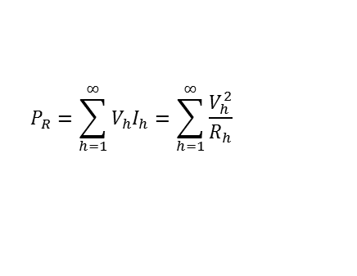
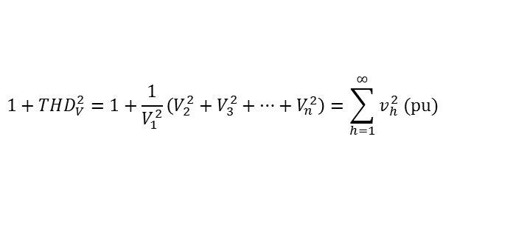

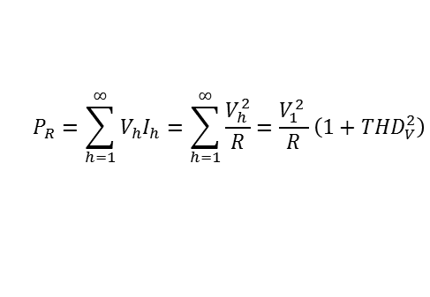

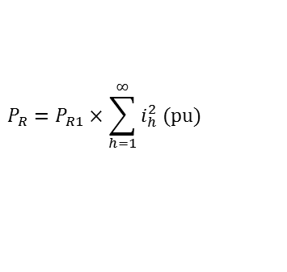
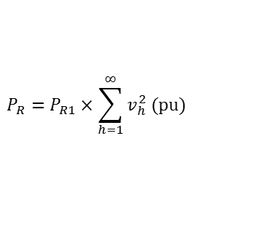
Qualité de l’énergie (Power Quality)
Effets des perturbations de l’onde
Puissances dans les circuits R, L et C en présence d’harmoniques
Note: Effets des harmoniques sur l’impédance
La résistance électrique d’un matériau (conducteur) est affecté par l’effet de peau (Skin effect) qui est directement lié à la fréquence et donc aux harmoniques
$$R_{h}=\sqrt{h}R_{1}$$
La réactance d’un matériau (conducteur) est directement lié à la fréquence et donc aux harmoniques
$$X_{Lh}=Lω_{h}=hLω_{1}=hX_{L1}, X_{Ch}=\frac{1}{Cω_{h}}=\frac{1}{hCω_{1}}=\frac{X_{C1}}{h}$$
$$P_{R}=\sum_{h=1}^{∞}{V_{h}I_{h}}=\sum_{h=1}^{∞}{\frac{V_{h}^{2}}{R_{h}}}$$
$$P_{R}=P_{R1}×\sum_{h=1}^{∞}{v_{h}^{2} (\text{pu})}$$
Négligeant l’effet de peau la résistance reste constante
De même, on peut démontrer que
$$P_{R}=\sum_{h=1}^{∞}{V_{h}I_{h}}=\sum_{h=1}^{∞}{\frac{V_{h}^{2}}{R}=\frac{V_{1}^{2} }{R}\left(1+THD_{V}^{2}\right)}$$
$$P_{R}=P_{R1}×\sum_{h=1}^{∞}{i_{h}^{2} (\text{pu})}$$
$$1+THD_{V}^{2}=1+\frac{1}{V_{1}^{2}}\left(V_{2}^{2}+V_{3}^{2}+…+V_{n}^{2}\right)=\sum_{h=1}^{∞}{v_{h}^{2} (\text{pu})}$$

Slide 21
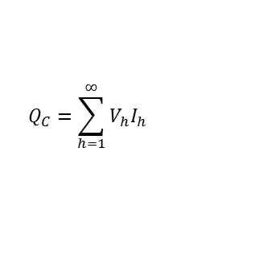








Qualité de l’énergie (Power Quality)
Effets des perturbations de l’onde
Puissances dans les circuits R, L et C en présence d’harmoniques
$$Q_{L}=\sum_{h=1}^{∞}{V_{h}I_{h}}$$
$$Q_{C}=\sum_{h=1}^{∞}{V_{h}I_{h}}$$
$$V_{1}=jLω_{1}I_{1}, { V}_{h}=jLhω_{1}I_{h}$$
$$V_{1}=\frac{I_{1}}{jCω_{1}}, { V}_{h}=\frac{I_{h}}{jChω_{1}}$$
$$\frac{V_{h}}{V_{1}}=h\frac{I_{1}}{I_{h}}$$
$$Q_{L}=Q_{L1}×\sum_{h=1}{\frac{1}{h}{\left(\frac{V_{h}}{V_{1}}\right)}^{2}=Q_{L1}\sum_{h=1}{h{\left(\frac{I_{h}}{I_{1}}\right)}^{2}}}$$
$$Q_{L}=Q_{L1}×\sum_{h=1}{\frac{v_{h}^{2}(\text{pu})}{h}=Q_{L1}\sum_{h=1}{hi_{h}^{2}(\text{pu})}}$$
$$Q_{C}=Q_{C1}×\sum_{h=1}{h{\left(\frac{V_{h}}{V_{1}}\right)}^{2}=Q_{C1}\sum_{h=1}{\frac{1}{h}{\left(\frac{I_{h}}{I_{1}}\right)}^{2}}}$$
$$Q_{C}=Q_{C1}×\sum_{h=1}{hv_{h}^{2}(\text{pu})=Q_{C1}\sum_{h=1}{\frac{i_{h}^{2}\left(\text{pu}\right)}{h}}}$$
Noter:
La puissance absorbée par une résistance augmente avec les tension et/ou les tensions harmoniques
La puissance réactive d’une inductance augmente avec les tensions mais surtout les courants harmoniques
La puissance réactive d’un condensateur augmente avec les courants mais surtout les tensions harmoniques

Slide 22










Qualité de l’énergie (Power Quality)
Effets des perturbations de l’onde
Les pertes en présence d’harmoniques
Pertes
Pertes cuivre (Joules)
Pertes fer
Pertes diélectriques
Pertes cuivre (par effet Joules: Paramètres intervenants: Résistance, courant)
$$P_{cu}=\frac{V_{1}^{2} }{R}\left(1+THD_{V}^{2}\right)={RI}_{1}\left(1+{THD}_{I}^{2}\right)$$
$$P_{cu}=P_{1}\left(1+THD_{V}^{2}\right)=P_{1}\left(1+{THD}_{I}^{2}\right)$$
PF (Exemple $THD_{V}=0$)
$$ΔP_{cu}=\frac{P_{R}−P_{R1}}{P_{R1}}=THD_{V}^{2}=THD_{I}^{2}=\sum_{h=2}{v_{h}^{2}(\text{pu})}=\sum_{h=2}{i_{h}^{2}(\text{pu})}$$
Pertes fer (par effet d’induction: Paramètres intervenants: la fréquence, la densité du flux, i.e., l’induction B )
Pertes par hystérésis
$$P_{\text{hyst}}=ξf_{1}B_{m1}^{ν}, ν=1,6$$
Pertes par courants de Foucault
$$P_{\text{fclt}}=κf_{1}^{2}B_{m1}^{2}$$
Pertes joules (Exemple $THD_{V}=0$)
$$ΔP_{\text{hyst}}=\frac{P_{\text{hyst}}−P_{\text{hyst}1}}{P_{\text{hyst}1}}=\sum_{h=2}{hi_{h}^{v}\left(\text{pu}\right) } ν=1,6$$
$$ΔP_{\text{fclt}}=\frac{P_{\text{fcl}\text{t}}−P_{\text{fclt}1}}{P_{\text{fclt}1}}=\sum_{h=2}{h^{2}i_{h}^{2}\left(\text{pu}\right) }$$

Slide 23


Qualité de l’énergie (Power Quality)
Effets des perturbations de l’onde
Les pertes en présence d’harmoniques
Pertes diélectriques (Paramètres intervenants: la fréquence, la tension)
$$P_{d1}=Cω_{1}V_{1}^{2}\tan{(δ_{1})}$$
$$ΔP_{d}=\frac{P_{\text{d}}−P_{\text{d}1}}{P_{\text{d}1}}=\sum_{h=2}{hv_{h}^{2}\left(\text{pu}\right) }$$
Schéma équivalent d’un diélectrique
Note: En présence d’harmoniques (dans la tension et/ou dans le courant), les pertes augmentes dans les matériaux;
Dans les matériaux conducteurs, les pertes relatives sont directement liées aux carrés des courants harmoniques,
Dans les matériaux magnétiques, les pertes relatives par hystérésis et par courants de Foucault sont directement également liées aux courants harmoniques, et à leurs fréquences
Dans les matériaux diélectriques, les pertes relatives sont accentuées par les tensions harmoniques et leurs fréquences

Slide 24
















Qualité de l’énergie (Power Quality)
Effets des perturbations de l’onde
Phénomène de résonnance
$$V=\frac{−jX_{C}}{Z_{s}−jX_{C}}E=\frac{E}{1−ω_{1}^{2}L_{s}C+jωCR_{s}}$$
Note: Les harmoniques de rang $h_{r}$ ou autour de $h_{r}$ sont amplifier par un facteur $A_{f}$
Cas d’une charge compensée
Résonnance à $ω_{r}=h_{r}ω_{1}=\frac{1}{\sqrt{L_{s}C}}$
Le rang d’harmonique qui provoque la résonnance est alors donné par
$$h_{r}=\frac{ω_{r}}{ω_{1}}=\frac{1}{ω_{1}\sqrt{L_{s}C}}=\sqrt{\frac{X_{C}}{X_{s}}}=\sqrt{\frac{S_{sc}}{Q_{C}}}$$
Qc: Puissance nominale du condensateur en MVA
$$E=\overline{V}+jX\overline{I}$$
$$E=\overline{V}+jX\left(\overline{I}+{\overline{I}}_{C}\right)$$
$${\overline{I}}_{C}=j\frac{V}{X_{C}}$$
A la résonnance
Z_c : Impédance caractéristique
$${\overline{V}}_{r}=\frac{E}{jCωR_{s}}=−j\frac{E}{R_{s}}\sqrt{\frac{L_{s}}{C}=}−j\frac{Z_{c}}{R_{s}}E=−jA_{f}E$$
$$ΔV=V_{n}−V=X_{s}I_{C}=\frac{X_{s}}{X_{C}}V_{n}$$
$$Δv\left(\text{pu}\right)=\frac{ΔV}{V_{n}}=\frac{X_{s}}{X_{C}}=ω_{1}^{2}L_{s}C$$
À la résonnance
$$ω_{r}=h_{r}ω_{1}=\frac{1}{\sqrt{L_{s}C}}⇒Δv\left(pu\right)=\frac{1}{h_{r}^{2}}$$
NB. $V_{r}≈V_{hr}$: La tension de l’harmonique $h_{r}$
A_f : facteur d’amplification
$$A_{f}=\frac{Z_{c}}{R_{s}}=\frac{\sqrt{L_{s}/C}}{R_{s}}=\frac{\sqrt{X_{s}X_{C}}}{R_{s}}$$
Note: Une résonnance au rang $h_{r}$ provoque une augmentation de la tension de $\frac{1}{h^{2}}× 100\%$,
Une résonnance au 5ème harmonique provoquerait une augmentation de 4% et 2% pour une résonnance au 7ème harmonique,
$$\sqrt{X_{C}}=h_{r}\sqrt{X_{s}}$$
$$A_{f}=\frac{X_{s}}{R_{s}}h_{r}$$

Slide 25
















Effets des harmoniques
Condensateurs, Résonnance et amplification de la tension
Exemple 1: Amplification d’harmoniques
$$V_{n}=20 \text{kV}$$
$$S_{sc}=213,1 \text{MVA}$$
Résonnance à
$$h_{r}=\frac{ω_{r}}{ω_{1}}=\sqrt{\frac{S_{sc}}{Q_{C}}}=7,48$$
$$Q_{C}=3,8 \text{MVar}$$
$${\overline{Z}}_{s}=0,052+j1,88 Ω$$
$$X_{C}=\frac{V_{n}^{2}}{Q_{C}}=105,26 Ω$$
$$A_{f}=\frac{Z_{c}}{R_{s}}=\frac{\sqrt{X_{s}X_{C}}}{R_{s}}=270$$
Les harmoniques de rangs proches de 7,48 (6,7,8) sont amplifiés de presque 170 fois!
Exemple 2: Résonnances
Un courant harmonique de rang h de la charge non linéaire est divisé au jdb; un courant vers la source, un autre vers le condensateur
Illustration numérique: au jdb charge; V=13,8 kV, Ssc=476 MVA, Xs/Rs=10, QC=19,04 Mvar,
$$X_{sh}=hX_{s1}≈\frac{V^{2}}{S_{sc}}=0,4h,⇒R_{sh}=\frac{X_{sh}}{10}=0,04h$$
$$X_{Ch}=\frac{X_{C1}}{h}=\frac{V^{2}}{hQ_{C}}=\frac{10}{h}$$
$$ρ_{s}=\frac{0,04+j0,4}{0,04+j(0,4−\frac{10}{h^{2}})}$$
$$ρ_{C}=−j\frac{10}{0,04h^{2}−j(10−0,4h^{2})}$$
$$I_{sh}=\frac{Z_{sh}}{Z_{sh}+Z_{Ch}}I_{h}=ρ_{s}I_{h}$$
Résonnance si pour un rang donné h $Z_{sh}+Z_{Ch}⟶0$ i.e., $ρ⟶∞$
$$I_{Ch}=\frac{Z_{Ch}}{Z_{sh}+Z_{Ch}}I_{h}=ρ_{C}I_{h}$$
Résonnance à h=5

Slide 26





Qualité de l’énergie (Power Quality)
Effets des harmoniques
Condensateurs
La réactance chute avec l’augmentation de la fréquence
Surcharge par des courants harmonique
Augmentation des pertes diélectriques
Echauffement, éclatement, risque d’incendie
Condensateur éclaté sous l’effet d’échauffements excessifs dus aux harmoniques
Norme ANSI/IEEE standard 18 « Shunt power capacitors»
La puissance réactive ne doit pas dépasser 135% de la puissance nominale
$$\frac{Q_{C}}{Q_{Cn}}=\sum_{h=1}^{n}{h{\left(\frac{V_{h}}{V_{1}}\right)}^{2}=\sum_{h=1}^{n}{\frac{1}{h}{\left(\frac{I_{h}}{I_{1}}\right)}^{2}≤1,35}}$$
La valeur peak du courant ne doit pas dépasser 130% du courant nominal peak
$$\frac{I_{peak}}{I_{peakn}}=1+CCF≤1,3⇒CCF≤0,3$$
La valeur peak de la tension ne doit pas dépasser 120% de la tension nominale peak
$$\frac{V_{peak}}{V_{peakn}}=1+VCF≤1,2⇒VCF≤0,2$$
La valeur efficace de la tension ne doit pas dépasser 110% de la tension nominale efficace
$$\frac{V}{V_{n}}=\sqrt{1+THD_{V}^{2}}≤1,1⇒THD_{V}≤45,8 \%$$

Slide 27





Qualité de l’énergie (Power Quality)
Effets des harmoniques
Transformateurs
Augmentation des pertes cuivre et pertes fer
Risque de résonnance avec les batteries de condensateurs utilisées pour la correction du facteur de puissance.
Machines tournantes
Augmentation des pertes cuivre et pertes fer
Vibration et bruit: Les harmoniques de séquences négatives créent des couples inverse (couples résistants).
Résonnance
Norme ANSI/IEEE standard C57. 12.00 « General requirements for Liquid Immersed Distribution Power and Regulating Transformers»
Le taux de distorsion harmonique de courant ne doit pas dépasser 05 %
$$THD_{I}≤05 \%$$
A vide, la tension efficace ne doit pas dépasser 110 % de la valeur nominale
$$V\left(\text{à }\text{vide}\right)≤110 \%$$
$$THD_{V}\left(\text{à }\text{vide}\right)≤45,8 \%$$
En charge nominale, la tension efficace ne doit pas dépasser 105 % de la valeur nominale
$$V\left(\text{en} \text{charge}\right)≤105 \%$$
$$THD_{V}\left(\text{en} \text{charge}\right)≤32 \%$$

Slide 28
Effets des harmoniques
Condensateurs, Résonnance et amplification de la tension
Déclenchement intempestif des relais;
L’augmentation de la marge d’erreur de l’appareillage de mesure;
Perturbation des commutations des convertisseur statique à cause du déplacement du zéro de la tension,
Effets à termes
Les effets à terme des harmoniques sont surtout de nature thermique, qui réduisent la durée de vie des matériaux par vieillissement prématuré,
Normes relatives aux distorsions harmoniques
Objectifs des normes: Limiter les niveaux de distorsions harmoniques pour réduire leurs effets sur le réseau et les charges
Organismes de normalisation
IEC (International Electrotechnical comitee), ou CEI (Comité Electrotechnique International ). Organisme plutôt Européen;
IEEE (Institute of Electrical and Electronics Engineers). Organisme plutôt American,
Ces organismes fixent les normes en vigueur dans le domaine du génie électrique. Pour ce qui est des harmoniques, ils fixe les limites des distorsions harmoniques pour les équipements et le réseau de distibution
Les normes fixes les responsabilités du fournisseur et du client

Slide 29
Qualité de l’énergie (Power Quality)
Normes
IEC 61000-2-2 :
Fixe les niveaux de compatibilité des tensions harmoniques sur les réseaux publics basse tension.
Cette norme limite à 8% le THD jusqu’au 40 ème rang.
Objectif: protection des équipements
raccordés au réseau.
Niveaux de compatibilité pour les tensions harmoniques individuels sur les réseaux basse tension selon la norme IEC 61000-2-2
IEC 61000-3-2 et IEC 61000-3-4
Définissent les limites des émissions
des courants harmoniques pour les équipement raccordés au réseau basse tension, dont le courant par phase est respectivement inférieur ou égal et supérieur à 16 A. L’objectif de ces limites est de réduire l’impact des courants harmoniques
sur la tension, afin de respecter les limites de compatibilité fixées par IEC 61000-2-2.
Limites des émissions des courants harmoniques selon la norme IEC 61000-3-2
Limites des émissions des courants harmoniques selon la norme IEC 61000-3-4

Slide 30

Qualité de l’énergie (Power Quality)
Normes
Normes IEEE Standard 519-92
Fixe les limites des taux de distorsions individuel et total des courants pour les charges non linéaire au PCC. Ces limites dépendent de la capacité du réseau ($I_{sc}$) et du courant de charge $I_{L}$
Fixe les limites des taux de distorsions individuel et total des tensions dans le réseau de distribution

Slide 31

Qualité de l’énergie (Power Quality)
Solutions de dépollution harmonique
Solutions
Solutions préventives
Solutions correctives
Consiste à éviter l’apparition des harmoniques,
Exemple: Amélioration de l’absorption des charges non linéaires
Consiste à éliminer les harmoniques générés. En générale par filtrage
En fonction de l’angle d’amorçage les THD varient
Entre 28 et 60% pour 6 pulse rectifier
8 à 15% pour 12 pulse rectifier
2 à 5% pour le 24 pulse rectifier

Slide 32

Qualité de l’énergie (Power Quality)
Solutions de dépollution harmonique
Filtrage
Filtres passifs
Utilise le principe de résonances pour piéger l’harmonique ou les harmoniques indésirable(s)
Un filtre passif est une combinaison entre des réactances capacitives et inductives dont les valeurs sont calculée en fonction de la fréquence de résonance souhaitée;
Il y a plusieurs types de filtres passifs: résonant (a), passe haut (filtre amorti) (b), double résonant (c), filtre de type C (d),,,,
En pratique, ces filtres sont installés en dérivation avec les charges polluantes;
Plusieurs types de filtres sont souvent nécessaires pour un filtrage optimale (exemple, 2 filtre résonants (5ème et 7ème harmonique) et un filtre passe haut (à partir du 11ème),

Slide 33




Qualité de l’énergie (Power Quality)
Solutions de dépollution harmonique
Filtrage
Filtres actifs
Un filtre actif consiste à générer les harmoniques absorbés pas une charge non linéaire, et les injecter au réseau afin que le courant côté réseau reste sinusoïdale
Un filtre actif est constitué de deux parties principale:
Une partie puissance: souvent un onduleur de tension connecté au PCC avec un bus continu capacitif,
Une partie commande: qui consiste à calculer en temps réel le courant harmonique de la charge non linéaire et de forcer l’onduleur à l’injecter en opposition de phase au réseau afin que la somme IF+IL soit toujours sinusoïdale,
$$i_{L}=i_{1}+i_{h}$$
$$i_{F}=−i_{L}$$
$$⇒i_{s}=i_{L}+i_{F}=i_{1}$$

Slide 34

Qualité de l’énergie (Power Quality)
Solutions de dépollution harmonique
Filtrage
Filtres actifs
Filtres actifs série, parallèle et universel
Filtre série: la meilleurs solution pour le filtrage d’harmoniques de courant et la compensation de la puissance réactive,
Filtre parallèle: pour le filtrage des harmoniques de tension. Il joue le rôle d’un isolateur d’harmonique
Filtre universel: rarement utilisé pour (chère et compliqué), il joue les deux rôles

Slide 35


Qualité de l’énergie (Power Quality)
Solutions de dépollution harmonique
Filtrage
Filtres actifs
Filtres actifs à quatre fils
C’est une solution pour le filtrage d’harmoniques de courant en présence de séquences homopolaires. C’est le cas notamment dans les réseaux basse tension où le filtre neutre est souvent distribués avec des charges monophasées polluantes
Deux configurations possibles pour ce type de filtre; avec onduleur 3 bras (type TLSC) ou 4 bras (type FLFB)
4/12/2018
F. HAMOUDI-Power Quality course
35

Slide 36





Qualité de l’énergie (Power Quality)
Solutions de dépollution harmonique
Filtrage passif d’harmoniques
Calcul des filtres passifs
Donnée nécessaires pour le calcul des éléments d’un filtre passif
$V$: La tension au jeu de barre
$Q_{C}$: puissance réactive du filtre à la fréquence fondamentale;
$h_{n}$: rang d’harmonique provocant la résonance, i.e., l’harmonique à éliminer;
$Q$: le facteur de qualité du filtre.
1. Filtre résonant
Connaissant la puissance Q_C
$$X_{C}=\frac{V^{2}}{Q_{C}}$$
Connaissant le rang de résonance
$$X_{L}=\frac{X_{C}}{h_{n}^{2}}=\frac{V^{2}}{Q_{c}h_{n}^{2}}$$
La résistance du filtre est calculée à partir du facteur de qualité $Q$ et de la réactance caractéristique du filtre $X_{n}$
$$R=\frac{X_{n}}{Q}=\frac{\sqrt{X_{C}X_{L}}}{Q}$$
$$30<Q<100$$

Slide 37






Qualité de l’énergie (Power Quality)
Dépollution harmonique | Filtrage passif
 | Filtre résonant
La capacité (Var) du filtre est donnée alors par
$$Q_{F}=\frac{V^{2}}{X_{C}−X_{L}}=\frac{h_{n}^{2}}{h_{n}^{2}−1}Q_{C}$$
Son impédance en fonction de la fréquence
$$Z_{F}\left(h\right)=R+j\left(hX_{L}−\frac{X_{C}}{h}\right)=R+j\frac{X_{C}}{h_{n}^{2}}\left(\frac{h^{2}−h_{n}^{2}}{h_{n}^{2}}\right)$$
Exemple: Filtre accordé au 11ème harmonique, avec $Q_{C}=2$ Mvar, V= 33 kV, Q=60
$$X_{C}=\frac{V^{2}}{Q_{C}}=544, 5 Ω, X_{L}=\frac{X_{C}}{h_{n}^{2}}=4,5 Ω, R=\frac{\sqrt{X_{C}X_{L}}}{Q}=0,825 Ω$$
$$Z_{F}\left(h\right)=0,825+j\left(4,5h−\frac{544,5}{h}\right)$$

Slide 38








Qualité de l’énergie (Power Quality)
Dépollution harmonique | Filtrage passif
 | Filtre passe haut
Connaissant le puissance Q_C
$$X_{C}=\frac{V^{2}}{Q_{C}}$$
Connaissant le rang de résonance
$$X_{L}=\frac{X_{C}}{h_{n}^{2}}=\frac{V^{2}}{Q_{c}h_{n}^{2}}$$
La résistance du filtre, calculée à partir du facteur de qualité $Q$ et de la réactance caractéristique du filtre $X_{n}$
$$R=X_{n}Q=\sqrt{X_{C}X_{L}}Q$$
$$0,5<Q<5$$
La capacité (Var) du filtre
$$Q_{F}=\frac{V^{2}}{X_{C}−X_{L}}=\frac{h_{n}^{2}}{h_{n}^{2}−1}Q_{C}$$
Son impédance en fonction de la fréquence
$${\overline{Z}}_{F}\left(h\right)=\frac{R{\left(hX_{L}\right)}^{2}}{R^{2}+jhX_{L}^{2}}+j\left(\frac{R^{2}\left(hX_{L}\right)}{R^{2}+jhX_{L}^{2}}−\frac{X_{C}}{h}\right)$$
Exemple: Filtre accordé au 17ème harmonique, avec $X_{C}=1.734 Ω, X_{L}=0.006 Ω$, Q=0.5, 2, 5

Slide 39








Qualité de l’énergie (Power Quality)
Dépollution harmonique | Filtrage passif
 | Filtre de type C
Filtre de 2nd ordre, capable d’éliminer les harmonique avec moins de pertes
Le filtre résonant ($X_{C}, X_{L}$) est calculée pour une résonance à la fréquence fondamentale
Une méthode simple pour calculer un filtre C, consiste à:
Poser un modèle équivalent série
Dans le modèle série la capacité $C_{s}$ est équivalente aux deux capacités en série
Dans le filtre de type C, l’inductance L est supposée égale à celle du modèle série $L_{s}$
Comme dans un filtre résonant, la puissance réactive du filtre est fournie à la fréquence fondamentale par C1, d’où
$$X_{C1}=\frac{V^{2}}{Q_{C1}}⇒C_{1}=\frac{Q_{C1}}{ω_{1}V^{2}}$$
La fréquence de résonance du filtre C est déduite à partir du modèle équivalent série;
$$h_{n}=\frac{1}{ω_{1}\sqrt{L_{s}C_{s}}}$$
À partir des supposition ci-dessus
$$C_{s}=\frac{C_{1}×C}{C_{1}+C}$$
Remplaçant dans l’expression de $h_{n}$
$$L=\frac{1}{ω_{1}^{2}C_{1}(h_{n}^{2}−1)}$$
$$L_{s}=L=\frac{1}{ω_{1}^{2}C_{s}}$$
$$C=C_{1}(h_{n}^{2}−1)$$

Slide 40






Qualité de l’énergie (Power Quality)
Dépollution harmonique | Filtrage passif
 | Filtre de type C
Les réactances, la résistance du filtre C sont alors
$$X_{C1}=\frac{V^{2}}{Q_{C1}}$$
$$X_{C}=X_{L}=\frac{V^{2}}{Q_{C1}\left(h_{n}^{2}−1\right)}$$
$$R=\frac{QV^{2}}{h_{n}Q_{C1}}$$
Finalement, son impédance
$$Z_{F}\left(h\right)=\frac{R\left[j\left(hX_{L}−\frac{X_{C}}{h}\right)\right]}{R+j\left(hX_{L}−\frac{X_{C}}{h}\right)}−j\frac{X_{C1}}{h}$$
Exemple: Filtre 33 kV accordé au 3ème harmonique, avec $Q_{C}=5 MVar,$ Q=2

Slide 41







Qualité de l’énergie (Power Quality)
Dépollution harmonique | Filtrage passif
 | Filtre à double résonance
$$Z_{F}\left(h\right)=Z_{Fs}\left(h\right)+Z_{Fp}(h)$$
$$Z_{Fs}\left(h\right)=j\left(hX_{Ls}−\frac{X_{Cs}}{h}\right)$$
$$Z_{Fp}\left(h\right)=\frac{RX_{Lp}X_{Cp}}{X_{Lp}X_{Cp}+jR(hX_{Lp}−X_{Cp}/h)}$$
$$Z_{F}\left(h\right)=0⇒hω_{1}^{2}L_{s}L_{p}C_{s}C_{p}−hω_{1}^{2}\left(L_{s}C_{s}+L_{p}C_{p}+L_{p}C_{s}\right)+1=0$$
$$h_{n1}h_{n2}=h_{s}h_{p}=\frac{1}{ω_{1}^{2}}\frac{1}{\sqrt{L_{s}C_{s}L_{p}C_{p} }}$$
$$\left(\frac{1}{h_{s}^{2}h_{p}^{2}}\right)h^{4}−\left(\frac{C_{s}}{h_{p}^{2}C_{p}}+\frac{1}{h_{s}^{2}}+\frac{1}{h_{p}^{2}}\right)h^{2}+1=0$$
$$\frac{C_{s}}{C_{p}}=\frac{h_{n1}^{2}+h_{n2}^{2}−h_{p}^{2}}{h_{s}^{2} }−1⟹C_{p}=\frac{h_{s}^{2}}{h_{n1}^{2}+h_{n2}^{2}−h_{p}^{2}−h_{s}^{2}}C_{s}⟹X_{Cp}=\frac{h_{n1}^{2}+h_{n2}^{2}−h_{p}^{2}−h_{s}^{2}}{h_{s}^{2}}X_{Cs}$$
$$L_{s}=\frac{1}{h_{s}^{2}ω_{1}^{2}C_{s}}⟹X_{L_{s}}=\frac{X_{Cs}}{h_{s}^{2}}$$
$$L_{p}=\frac{1}{h_{p}^{2}ω_{1}^{2}C_{p}}⟹X_{L_{p}}=\frac{X_{Cp}}{h_{p}^{2}}$$
$$ω_{s}=h_{s}ω_{1} \text{et} ω_{p}=h_{p}ω_{1}$$

Slide 42


La puissance réactive du filtre à fréq fond est donnée par
$$Q_{F}=−j\frac{V^{2}}{Z_{F}(1)}$$
$$Z_{F}\left(1\right)=j\left(X_{Ls}−X_{Cs}−\frac{X_{Lp}X_{Cp}}{X_{Lp}−X_{Cp}}\right)$$

Slide 43
Qualité de l’énergie (Power Quality)
Analyse du réseau électrique en présence d’harmoniques
Modélisation des éléments du réseau en présence d’harmoniques (réseau amant, transformateur, charge, moteur générateur, filtres, charge non linéaire)
Modèle du réseau Amant (derrière le transformateur
Modèle du transformateur
Modèle des charges, des générateurs, charges non linéaires, filtres et compensateurs

Slide 44










Qualité de l’énergie (Power Quality)
Analyse du réseau électrique en présence d’harmoniques
Modélisation des éléments du réseau en présence d’harmoniques
Réseau HT
Données nécessaires:
Tension $V_{HT}$;
Courant (ou puissance) de court circuit triphasé $I_{sc3ph}$ et monophasé $I_{sc1ph}$
Les rapports $X/R$ en courts circuits triphasé et monophasé
Les puissances et les courants de court circuits
$$S_{sc(3ph)}=\sqrt{3}V_{HT}×I_{sc\left(3ph\right)}$$
$${\overline{I}}_{sc\left(3ph\right)}=I_{sc\left(3ph\right)}^{∠−atan⁡(X/R)}=\frac{V_{HT}}{{\overline{Z}}^{+}}$$
$${\overline{Z}}^{+}=\frac{V_{HT}}{{\overline{I}}_{sc\left(3ph\right)}}$$
$$S_{sc(1ph)}=\sqrt{3}V_{HT}×I_{sc\left(1ph\right)}$$
$${\overline{I}}_{sc\left(1ph\right)}=I_{sc\left(1ph\right)}^{∠−atan⁡(X/R)}=\frac{3V_{HT}}{2{\overline{Z}}^{+}+{\overline{Z}}^{0}}$$
$${\overline{Z}}^{0}=\frac{{3V}_{HT}}{{\overline{I}}_{sc\left(1ph\right)}}−2{\overline{Z}}^{+}$$
En pu avec $V_{HT}$ comme base
$${\overline{z}}^{+}=\frac{1.0}{{\overline{i}}_{sc\left(3ph\right)}}$$
$${\overline{z}}^{0}=\frac{3.0}{{\overline{i}}_{sc\left(1ph\right)}}−2{\overline{z}}^{+}$$
En présence d’harmoniques, l’impédance de réseau est alors exprimée par:
$$\overline{z}\left(h\right)=\left\{\begin{matrix}{\overline{z}}^{+}\left(h\right)=r^{+}+{jhx}_{1}^{+} h≠3n, (\text{harmoniques} \text{de} \text{s}\text{é}\text{quences} \text{positive} \text{et} \text{n}\text{é}\text{gative}) \\ {\overline{z}}^{0}\left(h\right)=r^{0}+{jhx}_{1}^{0} h=3n,(\text{harmoniques} \text{de} \text{s}\text{é}\text{quences} \text{homopolaire}\text{) }\end{matrix}\right.$$

Slide 45




Qualité de l’énergie (Power Quality)
Analyse du réseau électrique en présence d’harmoniques
Modélisation des éléments du réseau en présence d’harmoniques
Générateurs
En négligeant l’effet de peau, l’impédance d’un générateur en présence d’harmoniques est donnée par
$${\overline{z}}_{G}\left(h\right)=\left\{\begin{aligned}r_{G}+jhx_{G}^{0}, h=3n (\text{harmoniques} \text{de} \text{s}\text{é}\text{q}\text{ 0}) \\ r_{G}+jhx_{G}^{+}, h=3n+1 (\text{harmoniques} \text{de} \text{s}\text{é}\text{q}\text{+}\text{)} \\ r_{G}+jhx_{G}^{−}, h=3n−1 (\text{harmoniques} \text{de} \text{s}\text{é}\text{q}\text{ −})\end{aligned}\right.$$
NB. Si l’effet de peau est pris en compte alors $R(h)=\sqrt{h}R$
Moteur à induction
Un moteur à induction est défini par sa puissance sont facteur de puissance, sa réactance subtransitoire $X’’$ en %, le rapport X/R. En pu son modèle est calculé comme suit:
$$x_{M}^{+}=\frac{x_{M}^{′′}(\%)}{100}×\frac{S_{b}}{S_{M}}$$
$$r_{M}=\frac{x_{M}^{+}}{{\left(X/R\right)}_{M}}$$
$$z_{M}^{+}={r_{M}+jx}_{M}^{+}$$
Un moteur à induction est couplé soit en D ou en Y; Dans les deux cas l’impédance homopolaire est infinie
$${\overline{z}}_{M}\left(h\right)=\left\{\begin{matrix}{\overline{z}}_{M}^{+}\left(h\right)=r_{M}^{+}+{jhx}_{M}^{+} h≠3n, (\text{harmoniques} \text{de} \text{s}\text{é}\text{quences} \text{positive} \text{et} \text{n}\text{é}\text{gative}) \\ {\overline{z}}_{M}^{0}\left(h\right)=∞ h=3n,(\text{harmoniques} \text{de} \text{s}\text{é}\text{quences} \text{homopolaire}\text{) }\end{matrix}\right.$$

Slide 46










Qualité de l’énergie (Power Quality)
Analyse du réseau électrique en présence d’harmoniques
Modélisation des éléments du réseau en présence d’harmoniques
Charge linéaire
Une charge est définie par sa puissance et sa tension. Elle peut être représentée par un modèle série ou parallèle
Modèle série
Modèle parallèle
$$R_{s}=\frac{V^{2}}{S^{2}}P$$
$$R_{p}=\frac{V^{2}}{P}$$
$$Y_{p}\left(h\right)=\frac{1}{R_{p}}−jh\frac{1}{X_{p}}$$
$$X_{s}=\frac{V^{2}}{S^{2}}Q$$
$$Z_{s}\left(h\right)=R_{s}+j{hX}_{s}$$
$$X_{p}=\frac{V^{2}}{Q}$$
$$Z_{p}(h)=\frac{1}{Y_{p}\left(h\right)}$$
Modèle pu en fonction de la séquence harmonique (avec V comme base supposée)
$$\overline{s}={\left(\frac{S_{L}}{S_{b}}\right)}^{∠φ}$$
$${\overline{z}}_{L}^{+}=\frac{v_{L}}{{\overline{s}}_{L}^{∗}}=\frac{1}{{\overline{s}}_{L}^{∗}}$$
Une couplée en D ou en Y; Dans les deux cas l’impédance homopolaire est infinie
$${\overline{z}}_{L}\left(h\right)=\left\{\begin{aligned}∞, h=3n \\ {\overline{z}}_{L}^{+}\left(h\right), h≠3n\end{aligned}\right.$$

Slide 47




Qualité de l’énergie (Power Quality)
Analyse du réseau électrique en présence d’harmoniques
Modélisation des éléments du réseau en présence d’harmoniques
Transformateurs
Un transformateur est souvent donné par sa puissance ST, sa tension et son impédance de court-circuit en % par rapport à sa puissance et sa tension nominales
Le modèle monophasé d’un transformateur à deux enroulements est donné par L’impédance de séquence positive et l’impédance de séquence homopolaire (L’impédance de séquence négative est égale à l’impédance de séquence positive)
L’impédance de séquence positive est égale à l’impédance de court-circuit
$${\overline{z}}_{T}^{+}(\text{pu})={\overline{z}}_{T}^{−}=\frac{{\overline{z}}_{T}(\%)}{100}\frac{S_{b}}{S_{T}}$$
$${\overline{z}}_{T}\left(h\right)=\left\{\begin{aligned}{\overline{z}}_{T}^{+}\left(h\right), h≠3n \\ {\overline{z}}_{T}^{0}\left(h\right), h=3n\end{aligned}\right.$$
$${\overline{z}}_{T}^{0}\left(\text{pu}\right)={\overline{z}}_{T}^{+}+\frac{3R_{g}}{Z_{b}}$$
$R_{g}$ : résistance de mise à la terre
NB. L’impédance de séquence homopolaire dépend directement du mode de couplage du transformateur;
Il ne peut pas y avoir de circulation (dans la ligne) des harmoniques de séquence homopolaire s’il n’ y a pas de mise à la terre du neutre, car l’impédance homopolaire devient infinie;
Si le neutre est mis à la terre via une résistance (ou impédance), alors celle-ci est vue comme trois fois sa valeur en séquence homopolaire

Slide 48




Qualité de l’énergie (Power Quality)
Analyse du réseau électrique en présence d’harmoniques
Modélisation des éléments du réseau en présence d’harmoniques
Transformateurs
Déphasage entre courants primaire et secondaire dans un transformateur DY ou YD
$$I_{a}=I_{ab}−I_{ca}$$
$$I_{ab}=I_{ab}^{+}+I_{ab}^{−}+I_{ab}^{0}$$
$$I_{ca}=I_{ca}^{+}+I_{ca}^{−}+I_{ca}^{0}={\left(I_{ab}^{+}\right)}^{∠120°}+{\left(I_{ab}^{−}\right)}^{∠−120°}+I_{ab}^{0}$$
$${⇒I}_{a}=\sqrt{3}{\left(I_{ab}^{+}\right)}^{∠−30°}+\sqrt{3}{\left(I_{ab}^{−}\right)}^{∠30°}+0$$
$$i_{H}(h)=\left\{\begin{aligned}{\left(i_{L}^{+}(h)\right)}^{∠−30°} \\ {\left(i_{L}^{−}(h)\right)}^{∠30°} \\ 0\end{aligned}\right.$$
$i_{L}\left(h\right)=i_{L}^{+}(h)+i_{L}^{−}(h)+i_{L}^{0}(h)$ (pu)
Séq +
Séq -
Séq 0
Les courants harmoniques de ligne qui sont de sequence positive sont déphasés de -30°
Les courants harmoniques de ligne qui sont de sequence positive sont déphasés de 30°
Les courants homopolaire ne traversent pas un transformateur DY ou YD,

